Slide 1
Контрольные срезы по математике за 3 четверть - 5,6, 8 класс

Slide 2
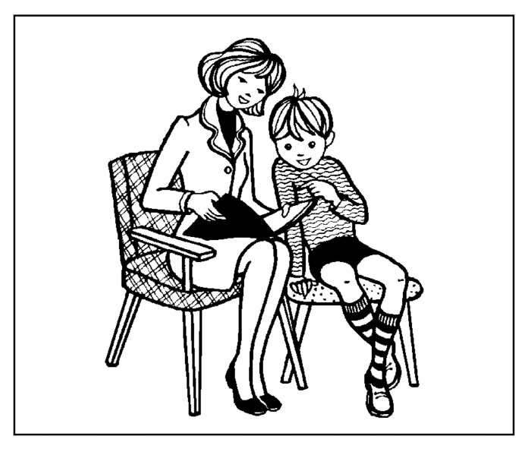

Slide 5
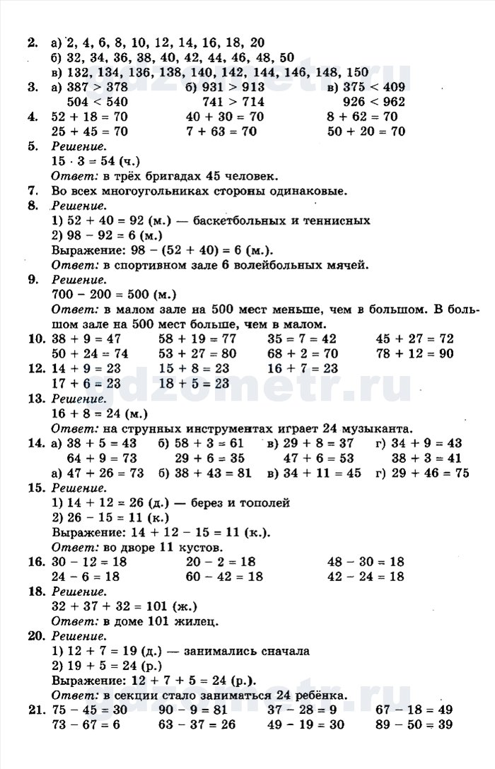

Slide 6
׀ вариант
1. Запишите в виде десятичной дроби а) 37,6; б) 37,06; в) нет правильного ответа.2. Запишите в виде смешанного числа 7,003 а) ; б) ; в) .
3. Сравните 98,52 и 98,512 а) 98,52 < 98,512; б) 98,52 > 98,512; в) 98,52 = 98,512.
4. Выполните сложение 2,6 и 54,259 а) 74,859; б) 56,859; в)54,285.
5. Найдите периметр треугольника АВС, если его стороны равны АВ =2,4; АС = 1,6; ВС = 10 а) 14; б) 1,4; в) 24.

Slide 7
6. Округлите дробь 68,3548 до сотых а) 68,4; б) 68,36; в) 68,35.
7. Выполните умножение 1,35 и 2 а) 270; б) 27; в) 2,7
8. Выполните умножение 13,258 и 100 а) 1325,8; б) 0,13258; в) 13258.
9. Выполните деление 2,8 и 14 а) 2; б) 0,2; в) нет правильного ответа.
10. Решите уравнение 35х = 10,5 а) 2; б) 0,3; в) 3.

Slide 8
2 вариант
1. ׀-65׀ – ׀-25׀ • ׀-2׀ а) – 180; б) 15; в) -15.
2. М 1: 300 000. Отрезок на местности имеет длину 3 км. Найдите его длину на карте. а) 10 см; б) 1 см; в) 1000 см.
3. Сравните числа - 7, 6 и – 7,006 а) - 7, 6 < – 7,006; б) - 7, 6 > – 7,006; в) - 7, 6 = – 7,006.
4. – 0,1 – (- 9,1) а) 9; б) – 9,2; в) -9.
5. Решите уравнение - х = -43,7 а) 43,7; б) нет правильного ответа; в) – 43,7.

Slide 9
6. Точка С (-9). Как она располагается относительно нуля? а) левее; б) совпадёт с нулём; в) правее.
7. Между какими целыми числами располагается число -2,4? а) -1 и -2; б) -3 и -4; в) -2 и -3.
8. а) ; б) ; в) - ;
9. Чему равна сумма противоположных чисел? а) 1; б) 0; в) -1.
10. ( -0,4 + ) • 2,61 а) 0; б) 4,21; в) 2,61

Slide 10
Контрольный срез по алгебре 8 класс за ׀׀׀ четверть 2009/2010 уч год 1. Если дискриминант квадратного уравнения больше нуля, то уравнение имеет ……. корня а) 1; б) 2; в) 0.
2. Решите уравнение х2 – 12х + 32 = 0 а) 6 и -6; б) 0; в) 6.
3. Решите уравнение х2 + (х + 4)2 = 400 а) -16 и 12; б) -12 и -16; в) нет правильного ответа.
4. Найдите сумму и произведение корней уравнения х2 – 18х + 17 = 0 а) х1 + х2 = -18, х1 • х2 = -17; б) х1 + х2 = 18, х1 • х2 = 17; в) х1 + х2 = 17, х1 • х2 = 18.
5. Докажите неравенство (3а + 1)2 > 6а а) неравенство верно; б) неравенство неверно.
6. Известно, что 5 < х < 12. Оцените значение выражения - 4х а) 9 < х < 16; б) -20 < х < -48; в) -20 > х > -48.
7. Оцените периметр квадрата со стороной а, если 2,6 < а < 6,8 а) 10,4 < 4а < 27,2; б) 10,4 < а < 27,2; в) 2,6 < 4а < 6,8

Slide 11
Конец

